Slide 1
МОСКВА - ДОСТОПРИМЕЧАТЕЛЬНОСТИ

Slide 2
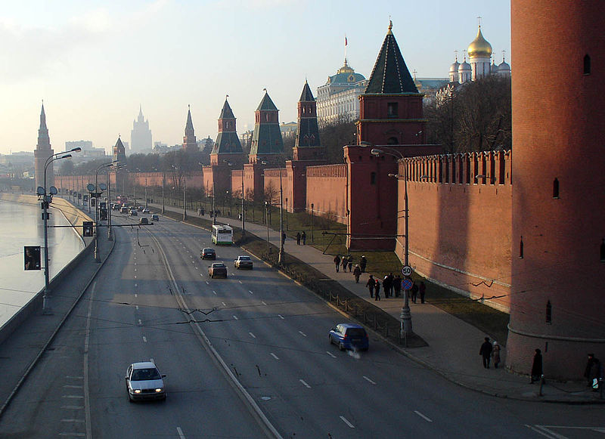

Slide 3
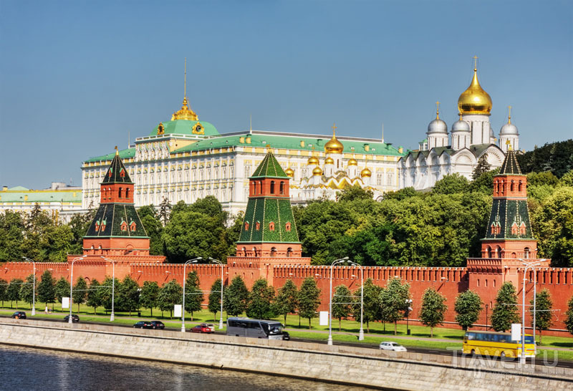

Slide 4
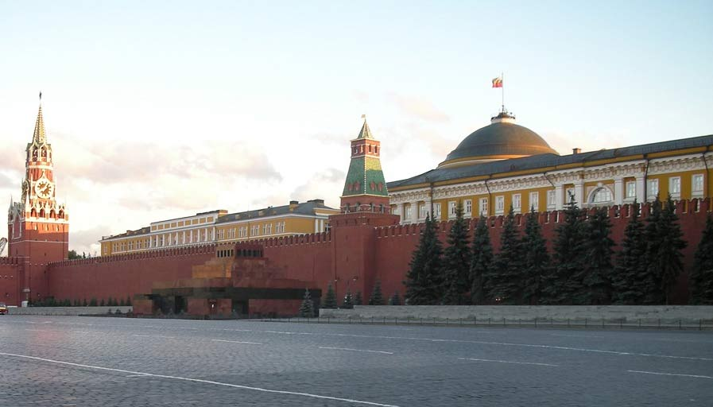

Slide 5
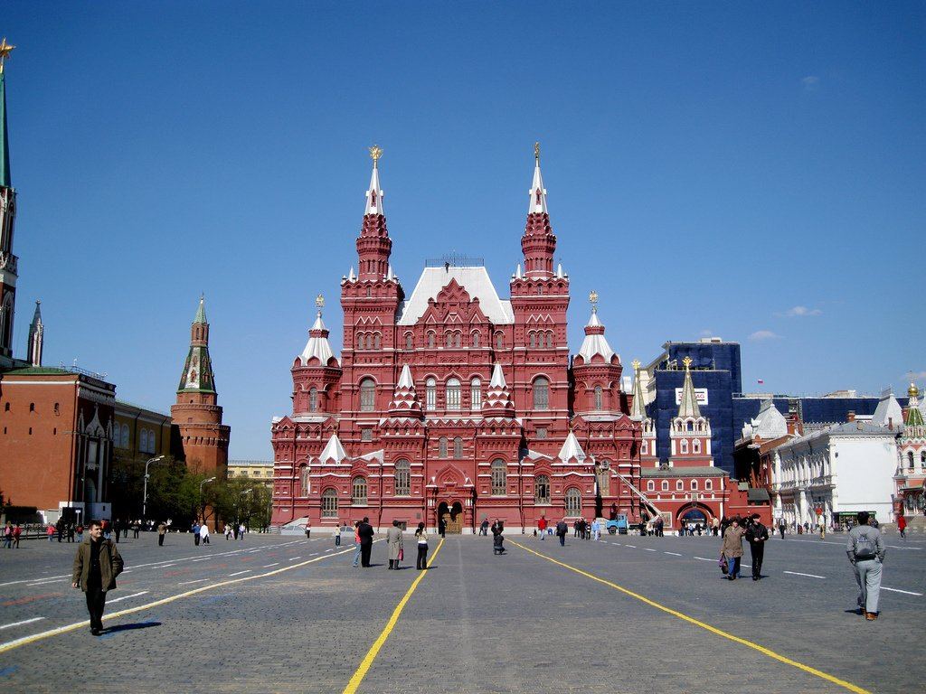

Slide 6
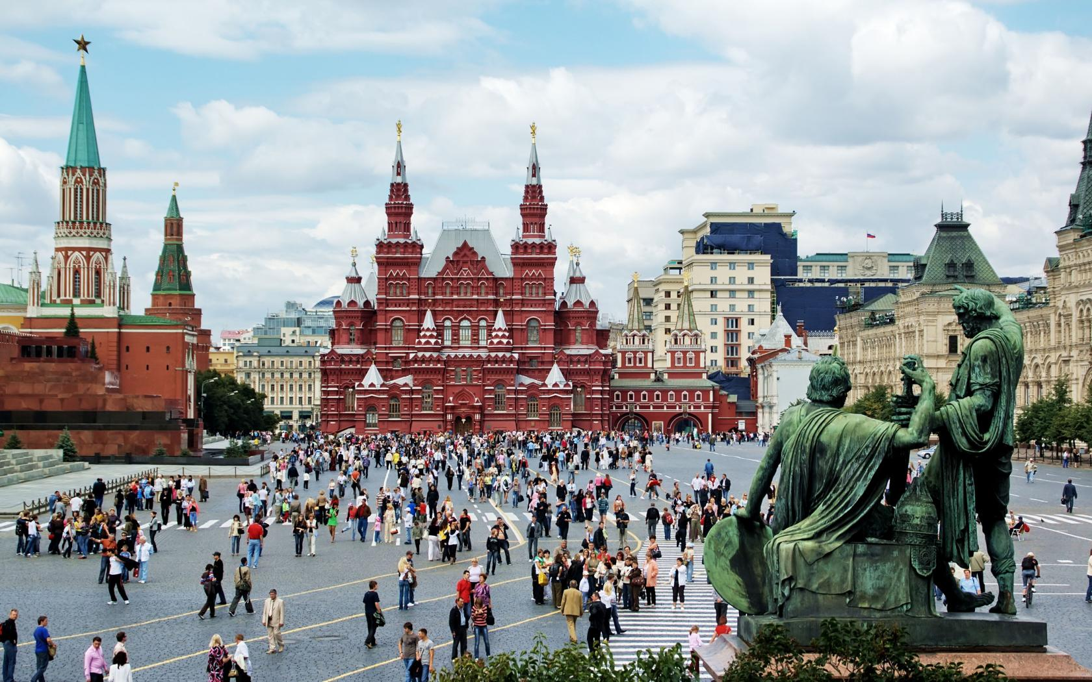

Slide 7
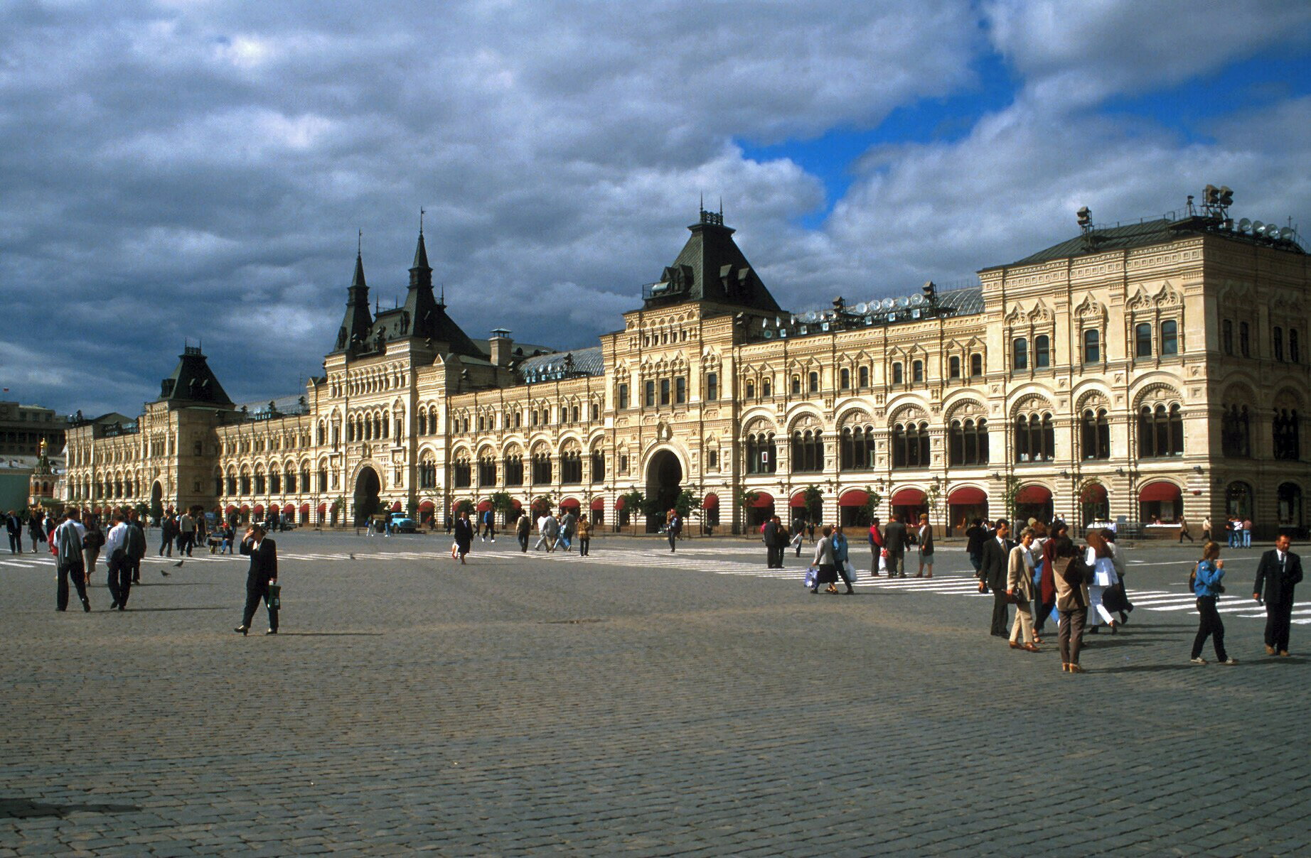

Slide 9
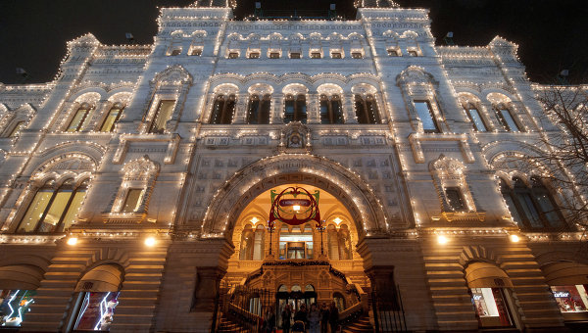

Slide 10
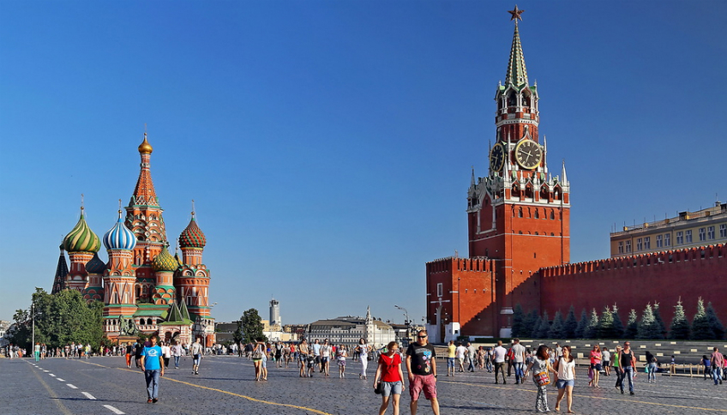

Slide 11
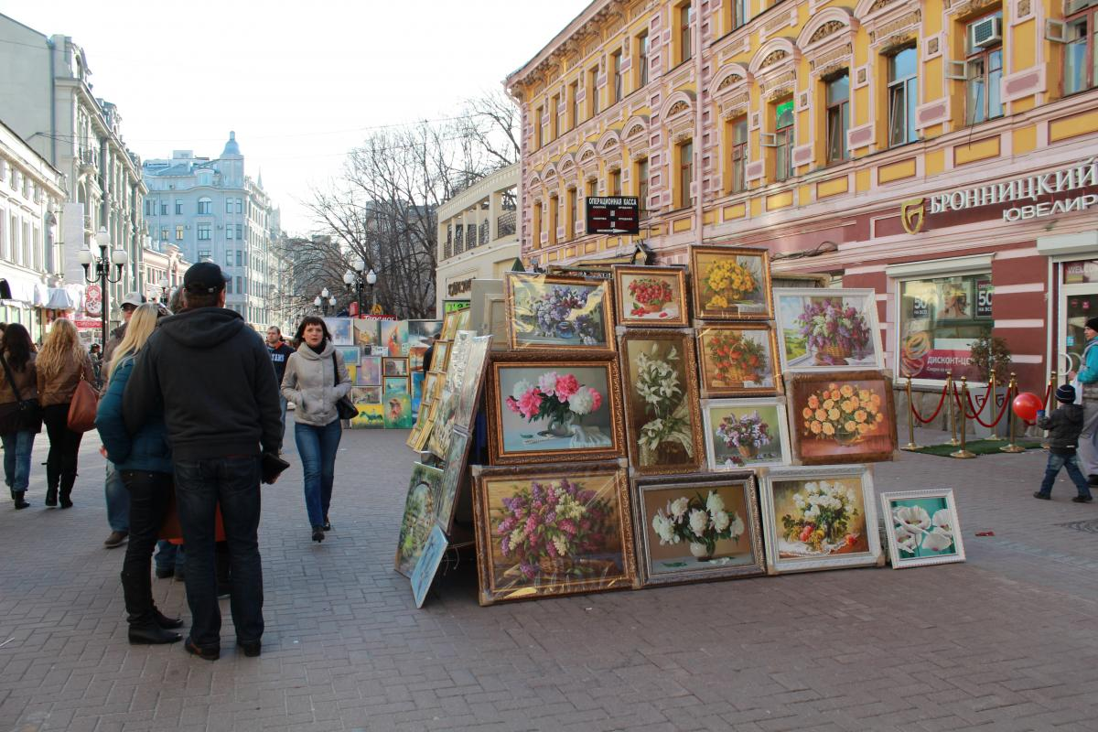
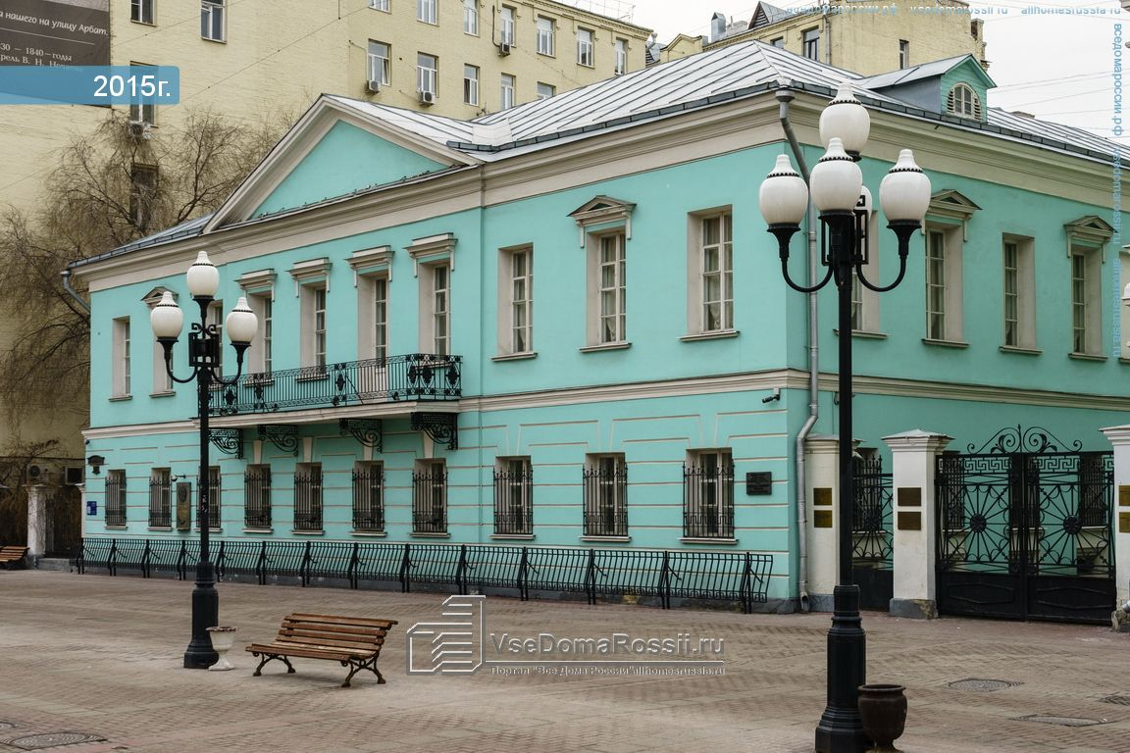
Музей Мемориальная квартира А.С. Пушкина на Арбате, улица Арбат
Notes:
Музей Мемориальная квартира А.С. Пушкина на Арбате, улица Арбат

Slide 12
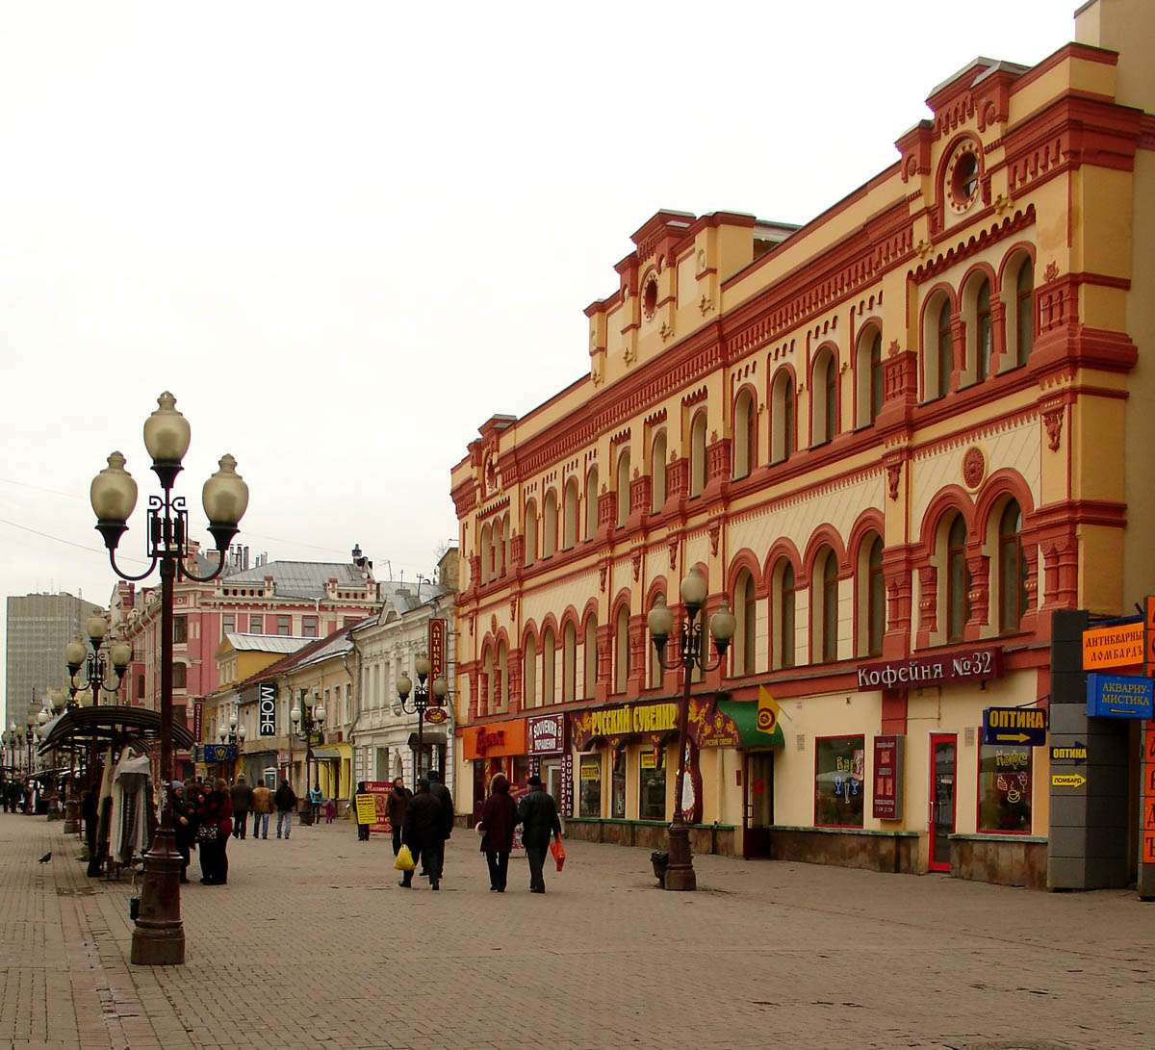

Slide 13
Музей Мемориальная квартира А.С. Пушкина на Арбате, улица Арбат
Notes:
Музей Мемориальная квартира А.С. Пушкина на Арбате, улица Арбат

Slide 14
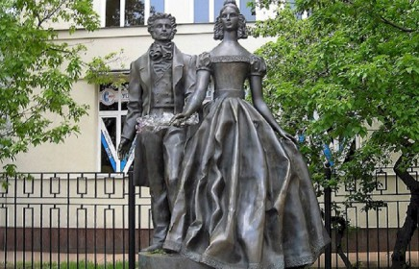
Памятник Пушкину и Гончаровой на Старом Арбате
Notes:
Памятник Пушкину и Гончаровой на Старом Арбате

Slide 15
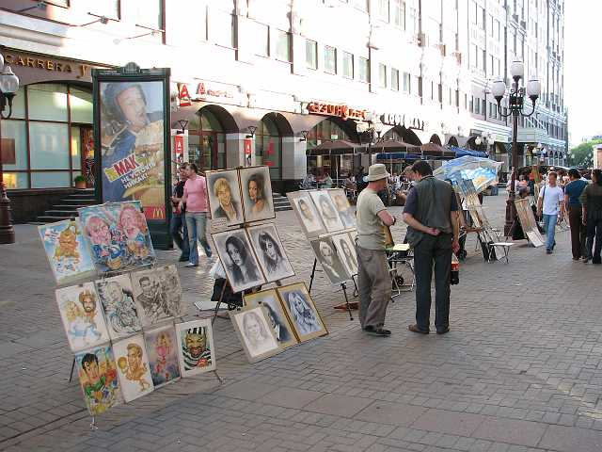

Slide 16
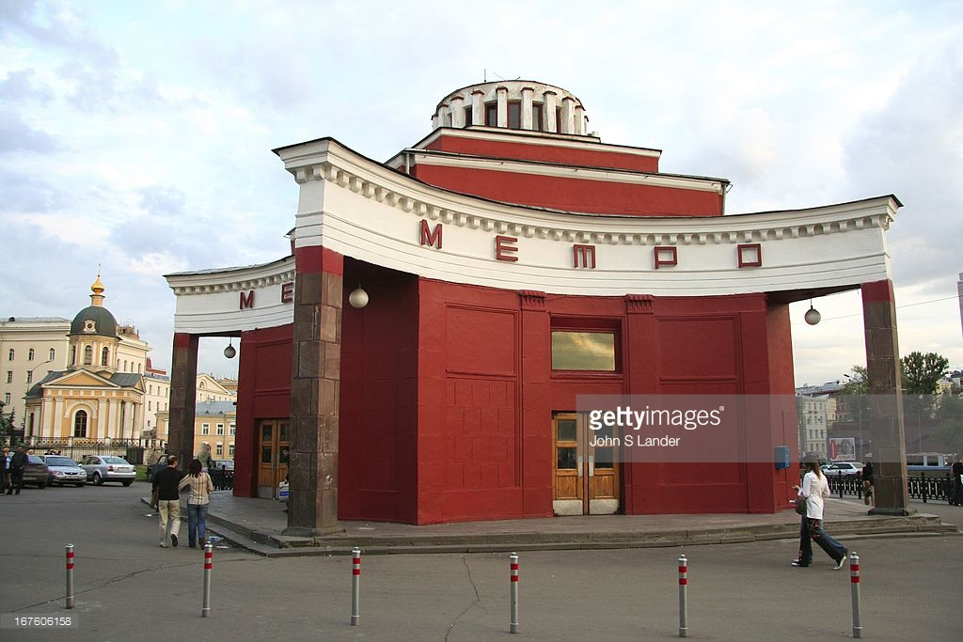

Slide 17
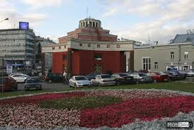

Slide 18
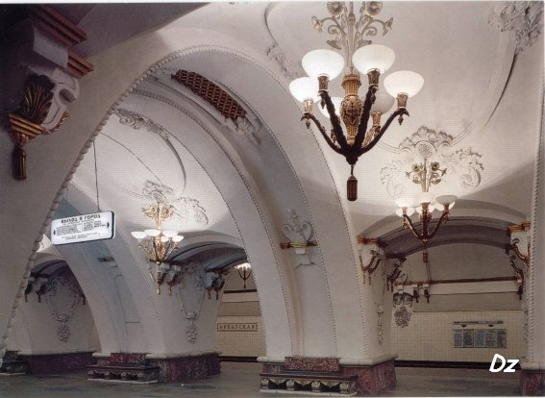

Slide 19
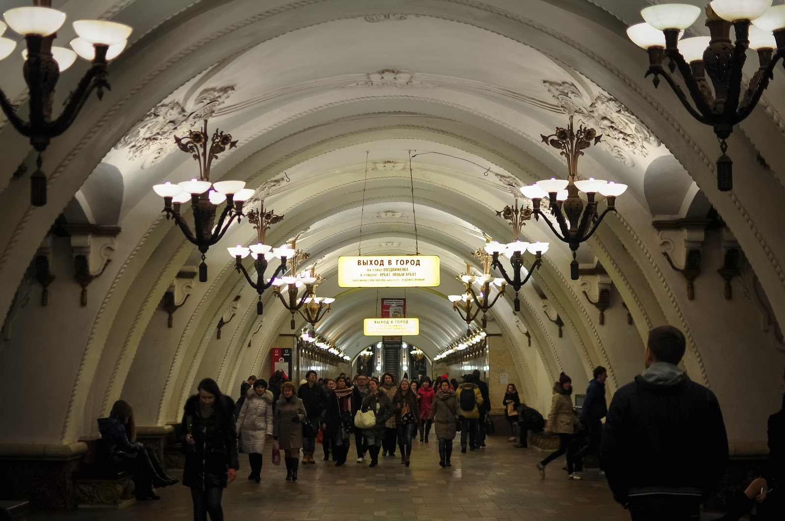

Slide 20
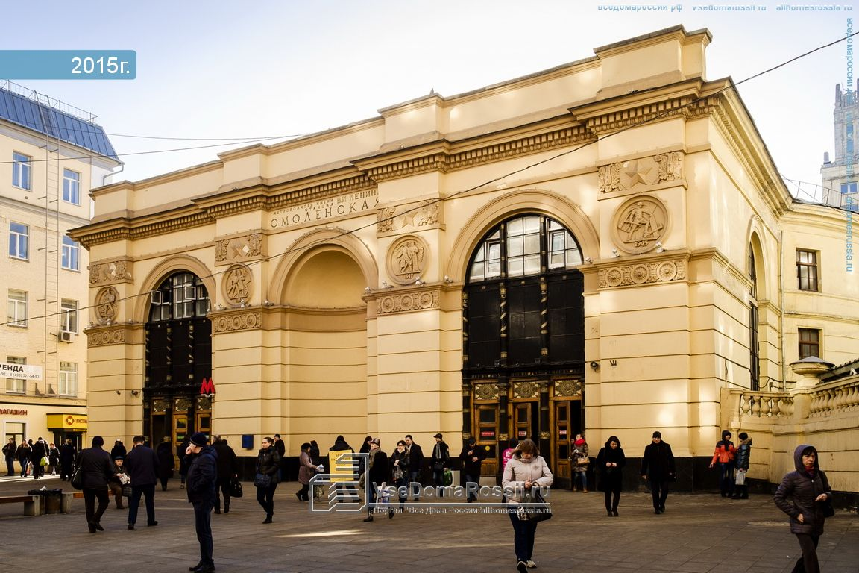

Slide 22
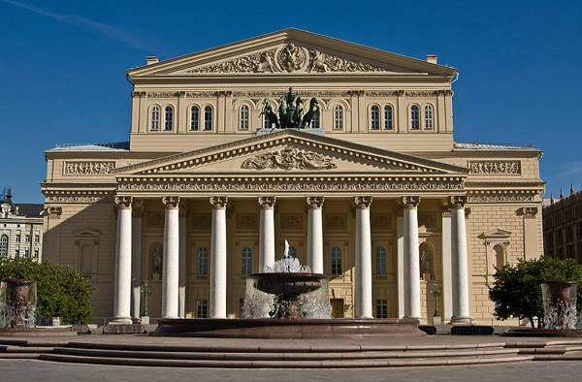

Slide 23
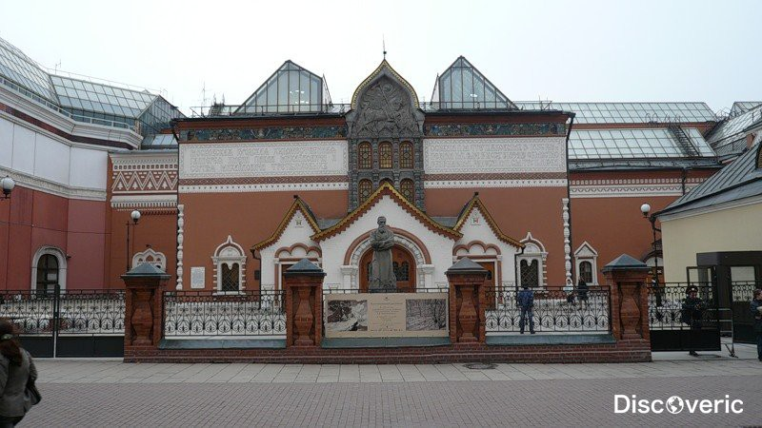
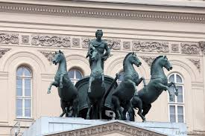
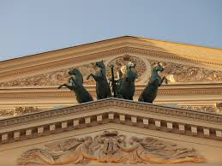

Slide 24
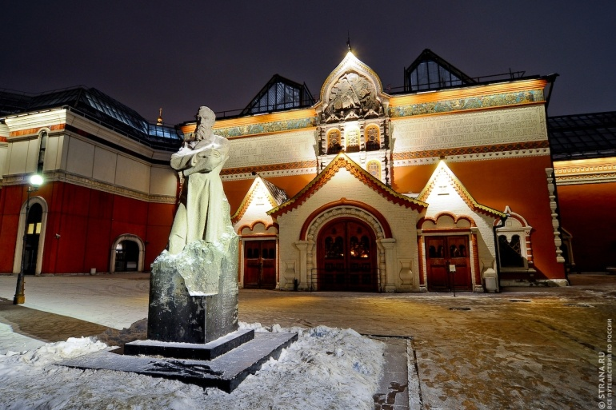

Slide 25
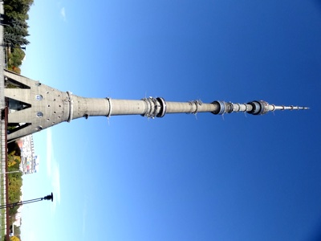

Slide 26
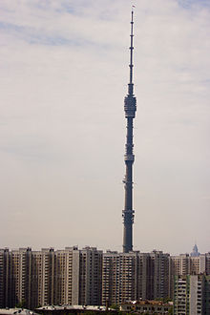

Slide 27
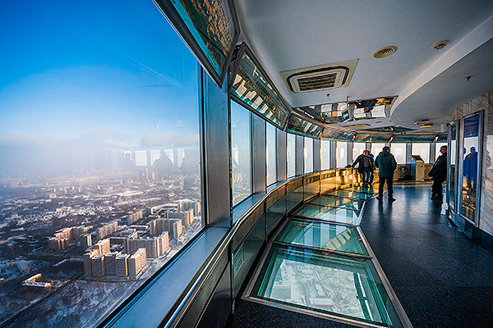

Slide 28
ВАЖНО!
ЗАПОМНИ! ЗАПАМТИ! К У Д А? ГДЕ? !!!
ОТСЮДА СЮДА
(Я ЗДЕСЬ) (Я ЗДЕСЬ)
НАЗАД НАЗАД
ВВЕРХ ------ ВНИЗ
(горе) --- (доле)
ПРЯМО ПРЯМО
НАПРАВО - НАЛЕВО

